Slide 1
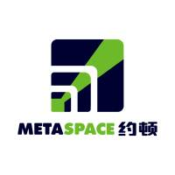
气膜建筑 – 情况说明
气膜料仓是替代传统钢结构的一种新型料仓。用于存放铝土矿、煤炭、氧化铝等原材料以及其它矿物。
海蓝前景为北京约顿在有色金属领域的代理，帮助其在有色金属领域推广气膜产品，促进有色金属行业的环保发展。

Slide 2
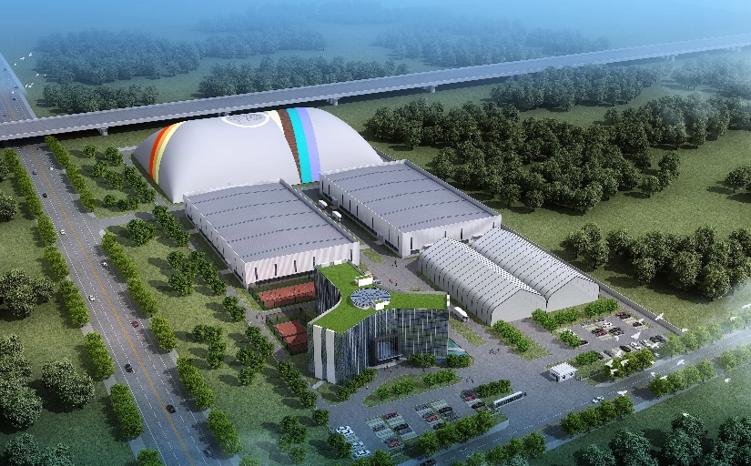
北京约顿气膜建筑技术股份有限公司
约顿公司是一家致力于推广绿色、环保、创新型气膜及膜结构建筑的国家高新技术企业，2014年，约顿气膜荣膺世界自然基金会（WWF）“中国气候创行者”殊荣，与WWF的出发点相同约顿公司始终坚持用自身技术、行业运用和市场地位以推动环保事业的发展以及将环保变为一种高效生产力。
经过十多年的发展，旗下“约顿气膜”已成为行业内知名品牌，为各行业细分领域提供定制化的大跨度环保空间解决方案。
目前在中国已经建造了超过230个气膜。
2021年，在印尼建立一个单体8万多平方米的原料库，这也是全球最大的气膜建筑之一。
约顿浙江生产中心
总投资：1.1亿元人民币
总面积：50,000 平方米
加工能力: 每年500万平方米气膜。

Slide 3
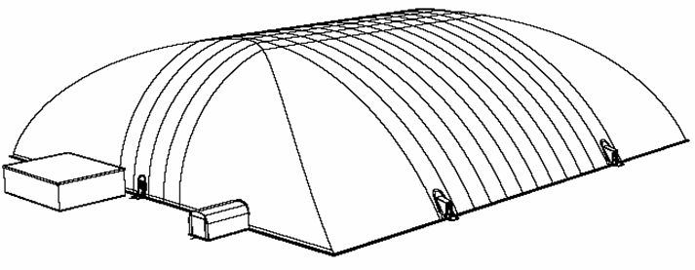
什么是气膜建筑
气膜又称“气承式膜结构”，属于充气膜结构中的一类。气膜是一种可以在最短的时间内建造出来，最节省建筑材料和运营能耗的新型建筑。它采用高性能膜材作为建筑“外壳”，由一套智能化的机电设备向膜体内部送风并形成正压，通过膜内外的气压差将“外壳”支撑起来，形成建筑物主体，室内无需任何框架或梁柱支撑。
气膜建筑技术综合了建筑学、航空力学、新材料、空气净化及循环、节能技术及智能控制等多个学科。具有防风、防雪、防霾、防火、防震、防虫，全健康并用节能环保，还能拆迁实现重复利用的属性，有着广阔的市场前景。
气膜建筑系统可独立存在也可与传统结构进行组合连接。工程建设可分为两部分：气膜部分基础配置包括膜体、锚固系统、压力系统、照明系统、进出门系统、智能管理系统。再根据所应用场景的需求变化加装保温系统、新风系统、空调采暖系统、PM2.5过滤系统、钢缆系统、除尘系统等。第二部分为土建基础，根据项目要求进行圈梁风道设计、地面硬化、墙体及配套用房建设。
膜材 /外壳
机械控制系统
互锁卡车门
应急门

Slide 4
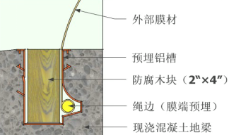
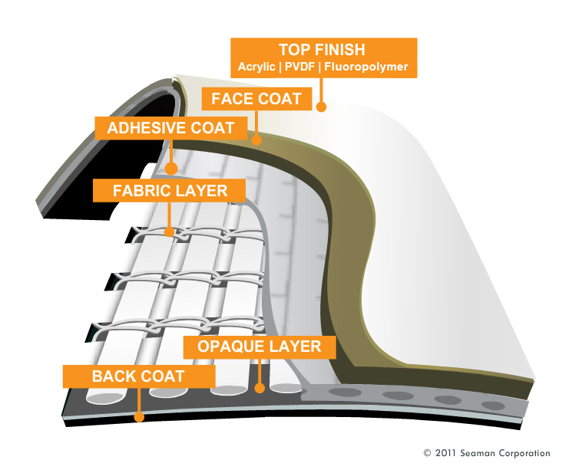
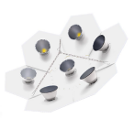
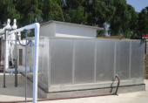
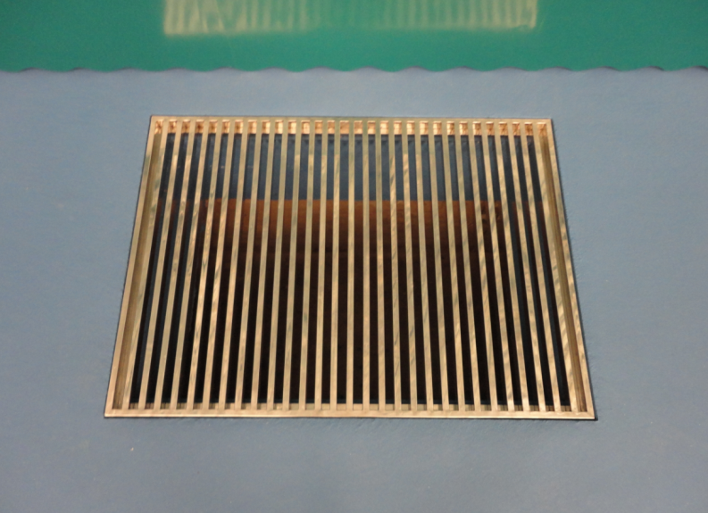
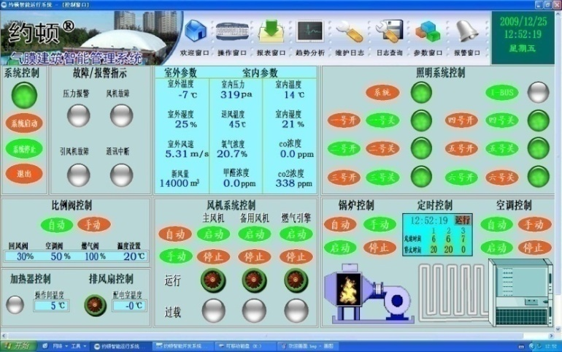
气膜解决方案
系统设计
膜材
定制的整套机械系统
智能控制系统
新风系统
照明系统
建筑基础设施

Slide 5
气膜与传统钢结构的比较
序号 | 项目 | 气膜建筑 | 普通钢结构建筑
1 | 建设前期 | 不属于建筑，无需报批报建 | 需要报批报建
2 | 受力特点 | 通过内外气压差支撑围护体系及配件 | 门式刚架或网架、檩条、压型板协同承受外部载荷
3 | 屋面结构 | 膜材 | 钢柱或混凝土+钢梁/网架、檩条、屋面外板、保温棉及屋面内板
4 | 结构自重 | 1.5-2.0kg/㎡ | 40-100kg/㎡
5 | 基础形式 | 基础简单，承受荷载为向上拉力，受力简单 | 柱下独立基础（需打桩或挖地基）、基础梁、承受荷载为拉力、压力及剪力，受力较复杂。
6 | 采光/照明 | 特有的反射式照明，视觉舒适，白天无需照明 | 光源光纤直射方式来实现，有眩光。
7 | 防腐处理 | 无需任何防腐处理 | 板材：热镀锌、镀铝锌 结构：2底1面油漆处理，或是镀锌等，或是能使用10年左右的氟碳漆处理
8 | 防水 | 高频熔接方式，焊接成为一体，无漏水隐患 | 通常为自攻螺钉连接，漏水隐患多。
9 | 环保节能 | 真正全封闭，是环保领域的第三阶段产品。 | 多数为直接排放方式，全封闭后空气流通性差。
10 | 质保/使用年限 | 膜材自身保质期10年，实际使用20年以上。北美多个项目已经突破50年。 | 设计寿命30年，需要根据自身情况更换维护结构。板材无质保期，更换需要花费成本。
11 | 施工安装 | 施工不耽误生产，安装速度快，费用低 | 安装时间为气膜的2-3倍，安装有高空作业
12 | 造价成本 | 同等封闭条件，气膜的前期投资为钢结构的2/3，后期运营费用在20年使用范围内低于钢结构总造价。 | 钢结构后期维护费用包括更换材料和防腐处理，人工成本高。

Slide 6
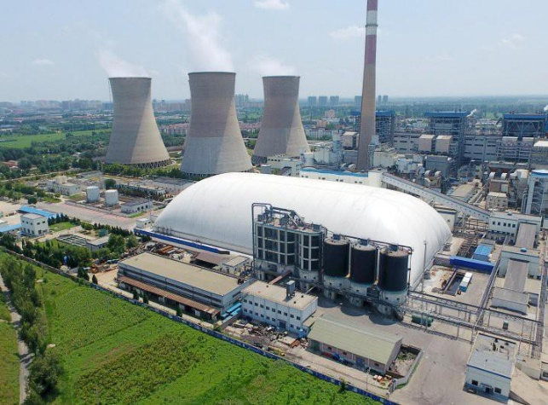
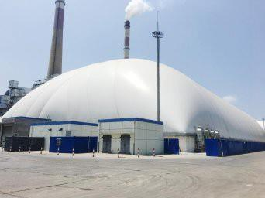
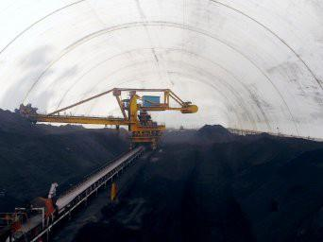
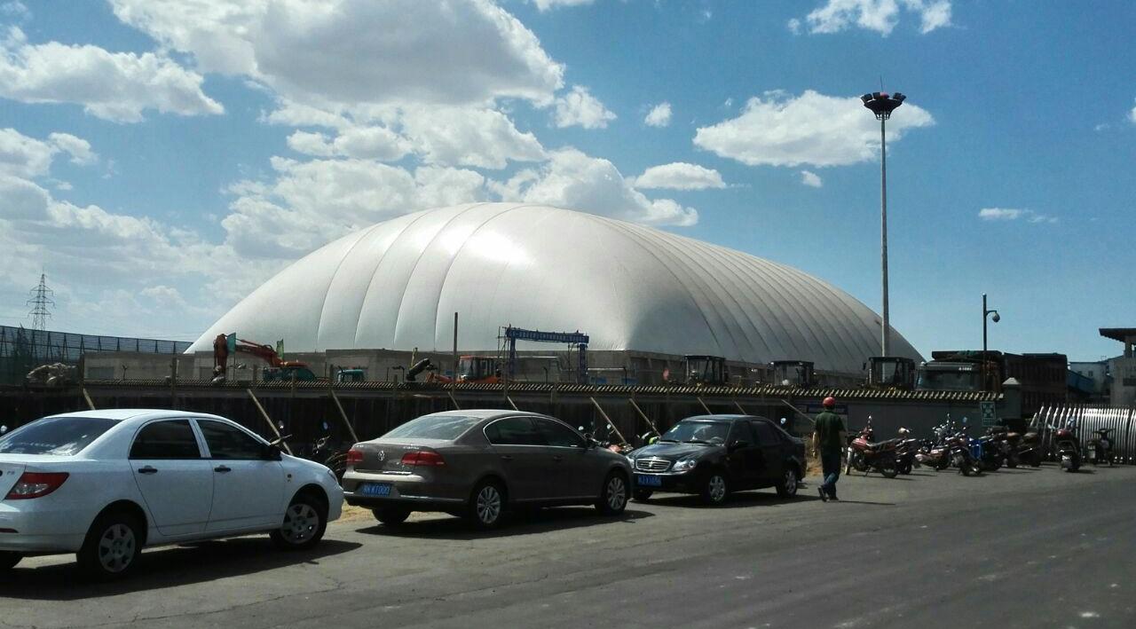
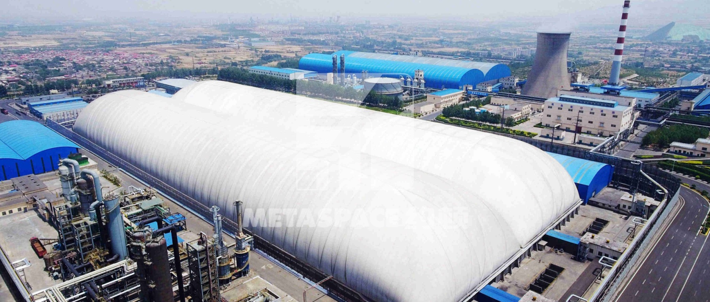
典型应用– 煤棚
在同等地质条件下，气膜煤棚（等工业环保遮盖）在基础上的投资要比钢结构等传统结构节省20%~50%，跨度越大，差别越大；煤棚内部空气易于组织，排风系统可与过滤装置相结合，即可有效降低棚内粉尘，又能避免煤尘对周边环境的污染。

Slide 7
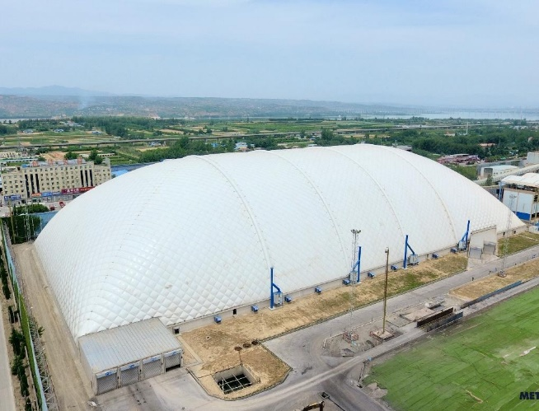
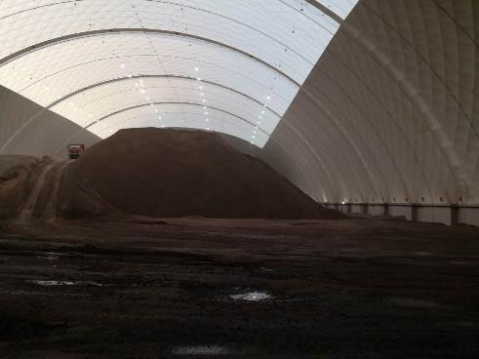
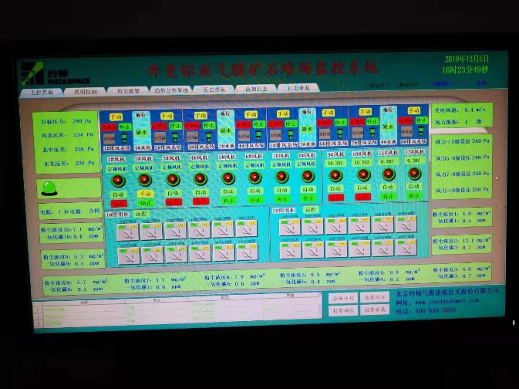
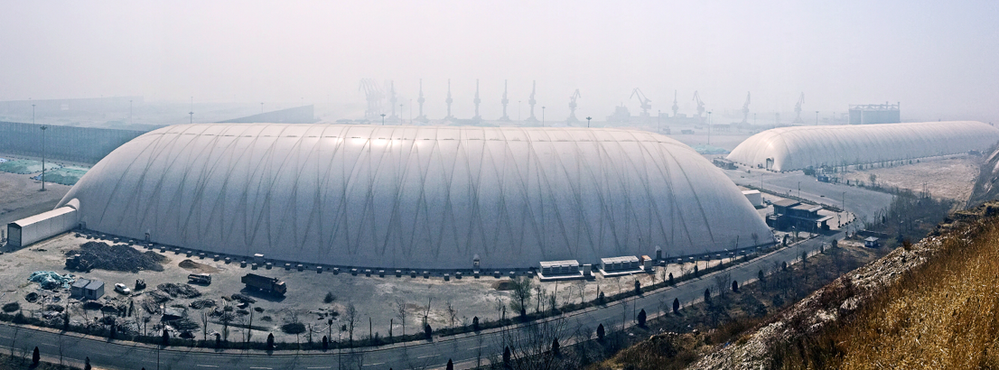
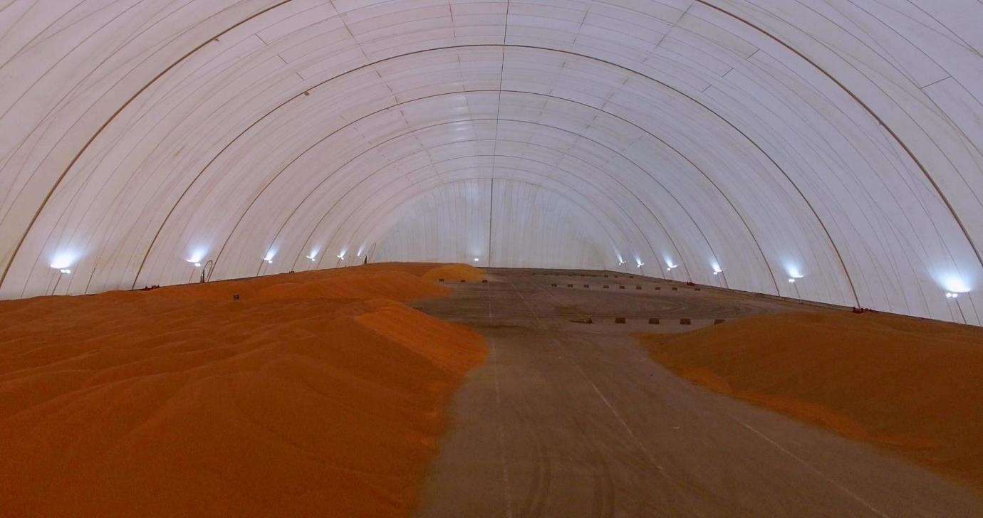
典型应用– 铝土矿和其它
河南三门峡铝土矿料仓
跨度130m * 225m 长* 45m 高
PLC 控制系统
除了铝土矿和煤炭，气膜还可以用来存放固废等任何物料。

